Slide 1
Региональная ярмарка вакансий -2015

Slide 2
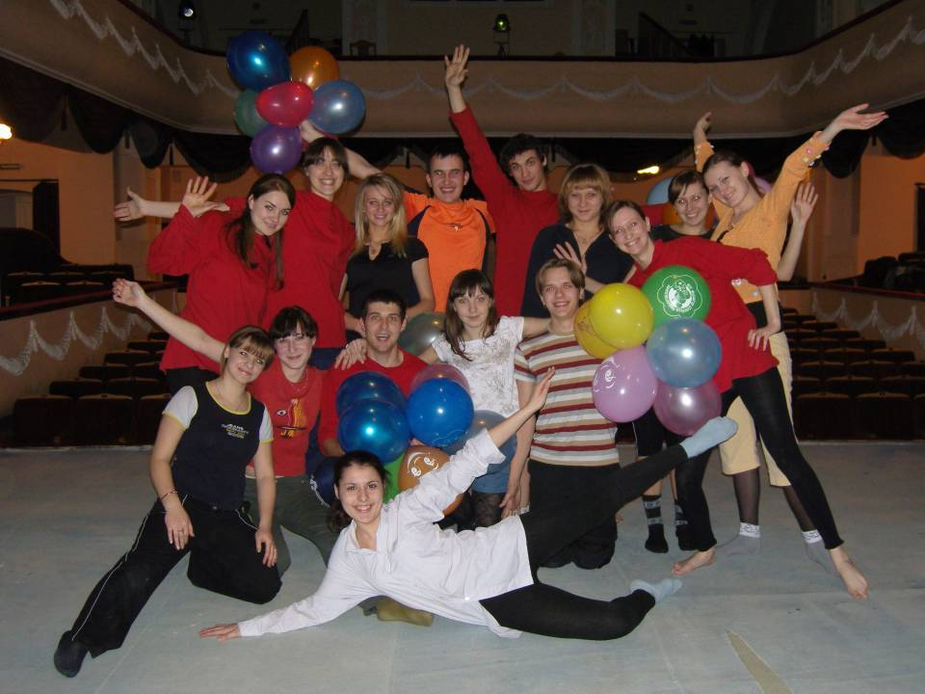
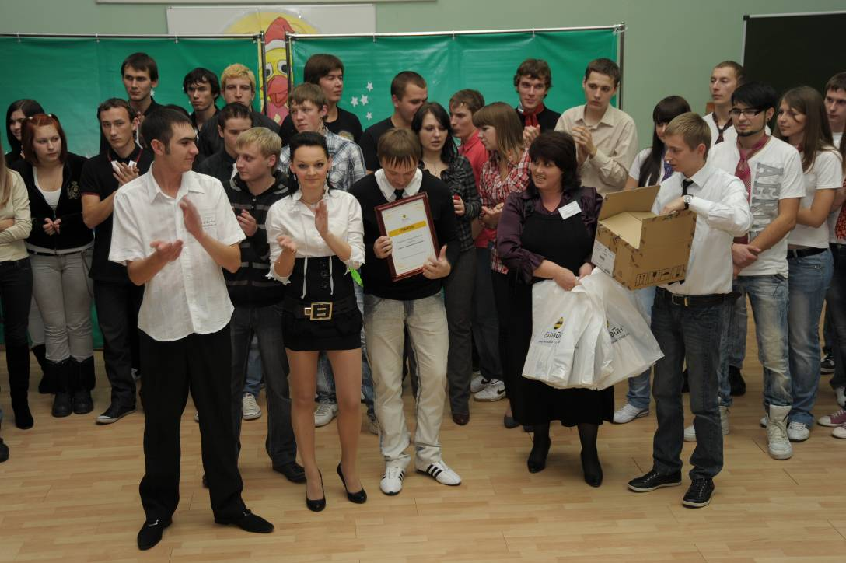
В 2015 году в ЕГУ им.И.А. Бунина выпускается 1209 чел.,
Из них бакалавров – 584 чел.,
магистров – 105 чел.,
специалистов – 520 чел.

Slide 3
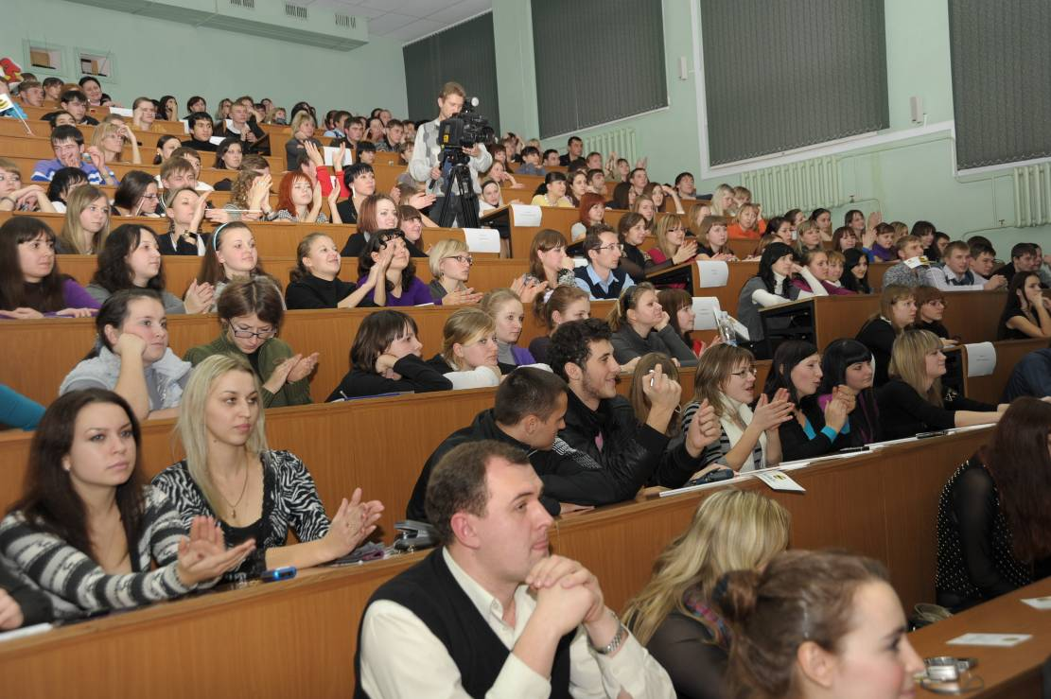
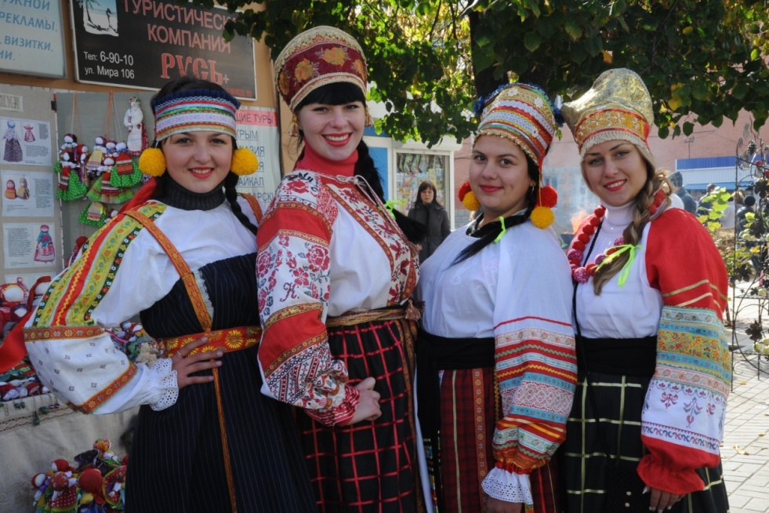
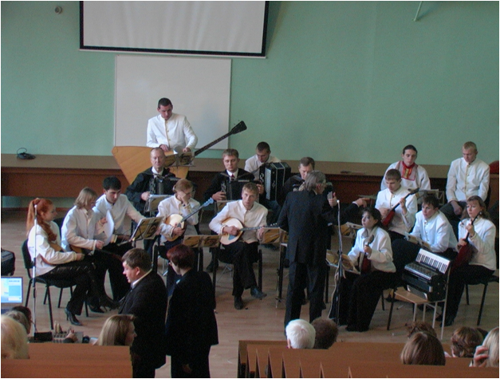
Какие они - выпускники 2015 года?
В анкетировании приняло участие 80 выпускников

Slide 4
Вопрос 1. Планируете ли Вы работать по профилю полученного образования ?
«ДА»
76%
«НЕТ»
20%
«НЕ ОПРЕДЕЛИЛИСЬ»
1 %

Slide 5
Вопрос 2. Планируете ли Вы остаться работать в регионе ?
«ДА»
69 %
«НЕТ»
25 %
«НЕ ОПРЕДЕЛИЛИСЬ»
3,5 %

Slide 6
Вопрос 3. Планируете ли Вы продолжить обучение?
«ДА»
47,5 %
«НЕТ»
46 %
«НЕ ОПРЕДЕЛИЛИСЬ»
1 %

Slide 7
Вопрос 4. Какие факторы наиболее важны для Вас при выборе места работы ?
90 %
67,5 %
Самореализация / наличие перспектив личного роста
51 %
Достойный социальный пакет
Высокий уровень заработной платы
46 %
Благоприятная атмосфера в коллективе
37,5 %
Удобное расположение офиса (недалеко от дома)
23 %
стабильное положение компании на рынке

Slide 8
15 %
Репутация компании в качестве работодателя
11 %
Эффективность систем управления
8,5 %
Гибкий график работы
7,5 %
Известность бренда

Slide 9
Вопрос 5. Что бы вы хотели спросить у работодателя ?
Каков уровень заработной платы?
Есть ли возможность карьерного роста?
Возможно ли трудоустроиться без опыта работы?
Существуют ли какие-либо меры поддержки молодых специалистов?
Возможно ли совмещение нескольких должностей?

Slide 10
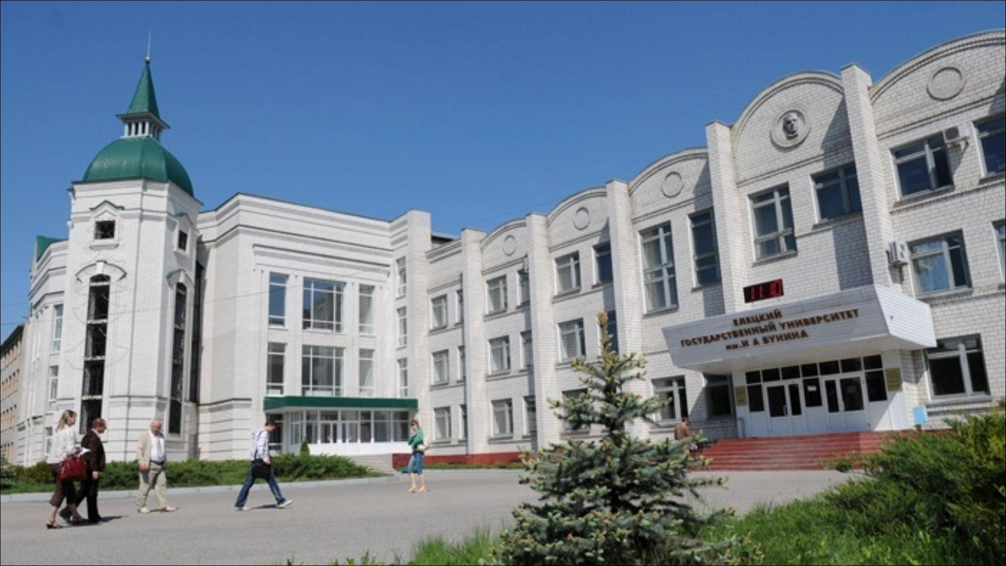
ИНСТИТУТ ИСТОРИИ И КУЛЬТУРЫ

Slide 11
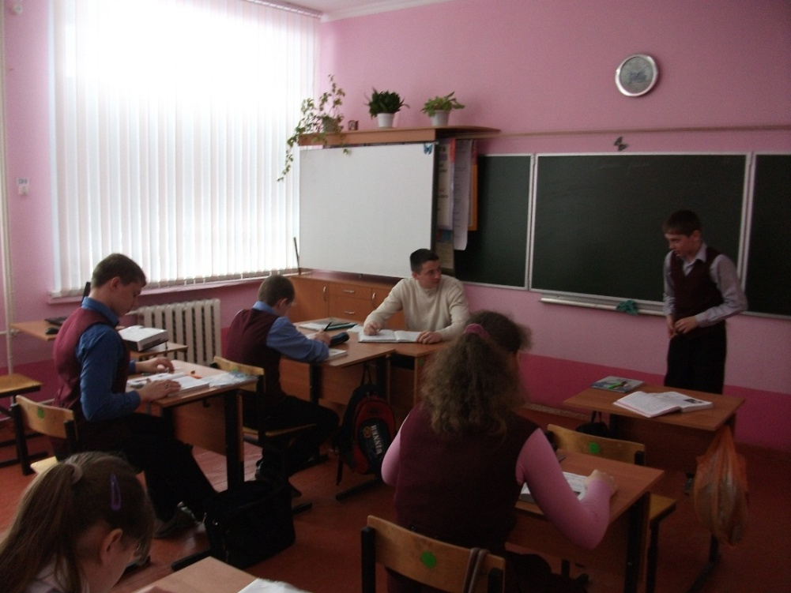
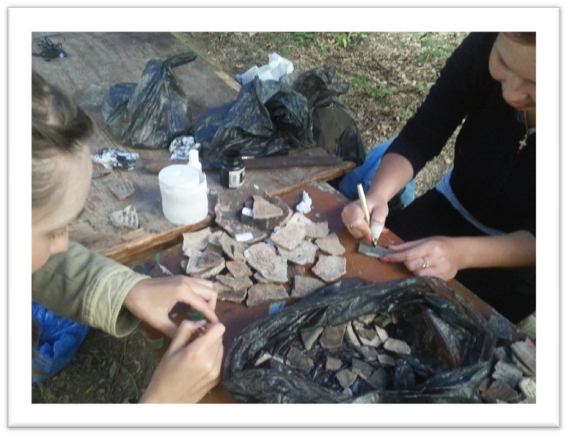
Направление подготовки: История (64 чел.)
Сфера применения компетенций:
общеобразовательные учреждения (учитель
истории);
сфера культуры;
СМИ;
специалисты по связям с общественностью;
консультанты общественных и
государственных организаций.

Slide 12
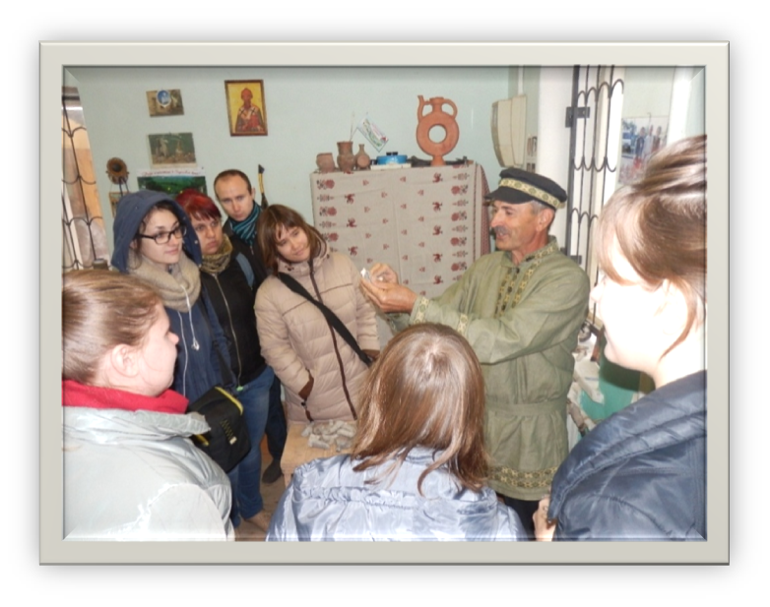
Направление подготовки: Религиоведение (14 чел.)
Сфера применения компетенций:
общеобразовательные учреждения (учитель основ религиозной
культуры и светской этики);
сфера культуры;
консультанты общественных и
государственных организаций;
епархия.

Slide 13
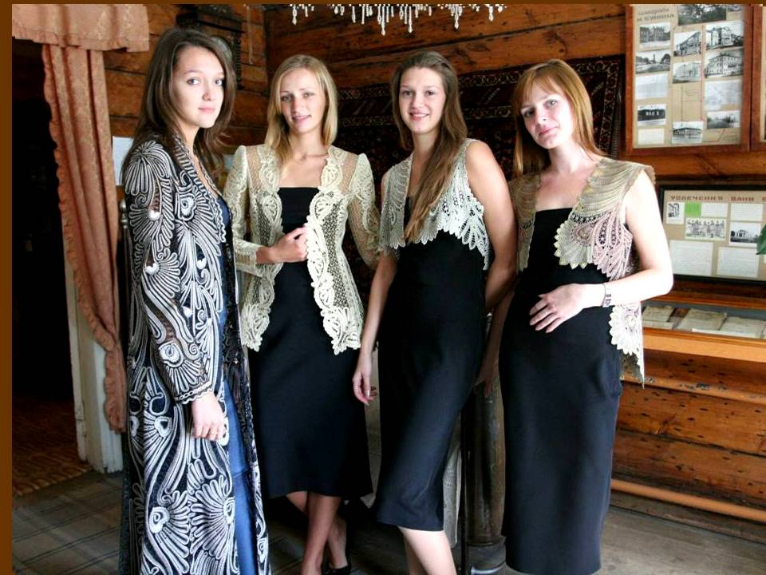
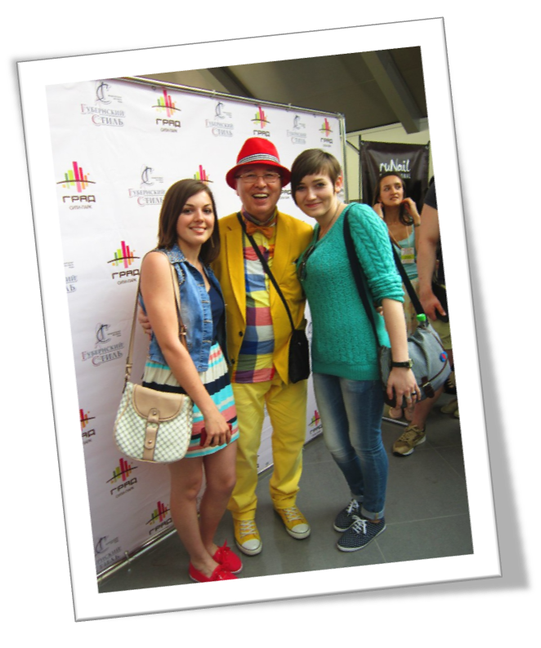
Направление подготовки:
Дизайн по профилю «Дизайн костюма» (28 чел.)
Сфера применения компетенций:
дизайнер женской и мужской одежды, верхней
одежды из меха и кожи, принтов, обуви;
конструктор на швейных фабриках и в ателье;
технолог швейных производств;
менеджер рекламной компании;
дизайнер-верстальщик, графический
дизайнер, веб-дизайнер, фотодизайнер;
продавец-консультант элитной одежды, тканей;
декоратор интерьеров;
преподаватель в домах творчества;
учитель ИЗО и технологии.

Slide 14
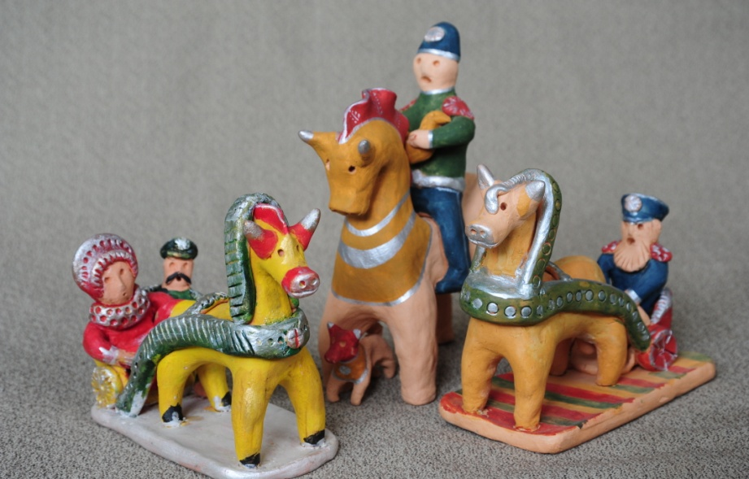
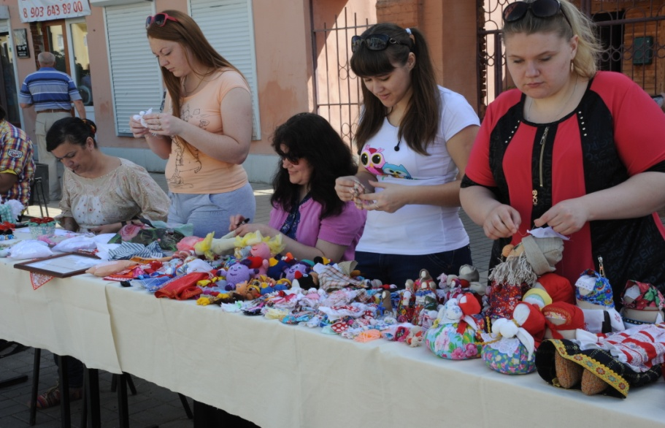
Направление подготовки:
Народная художественная культура (25 чел.)
Сфера применения компетенций:
руководитель студии декоративно-прикладного творчества;
мастер декоративно-прикладного творчества;
художник-оформитель, художник-иллюстратор;
художник по компьютерной графике;
дизайнер интерьера;
реставратор, декоратор;
фотохудожник;
учитель ИЗО и технологии в
общеобразовательных школах.

Slide 15
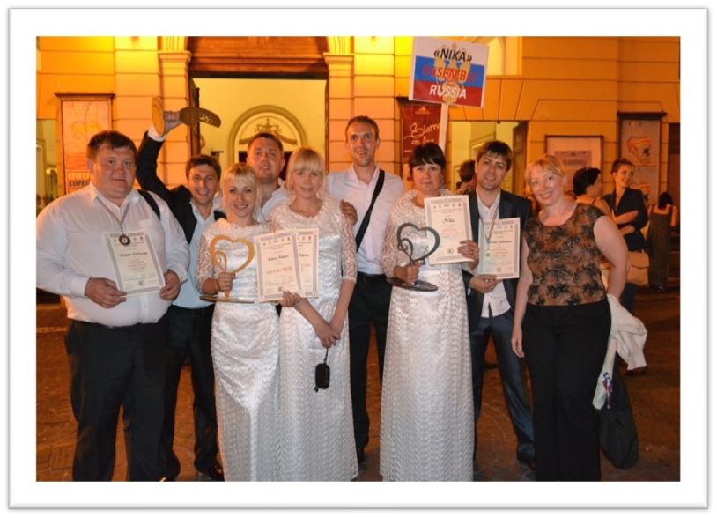
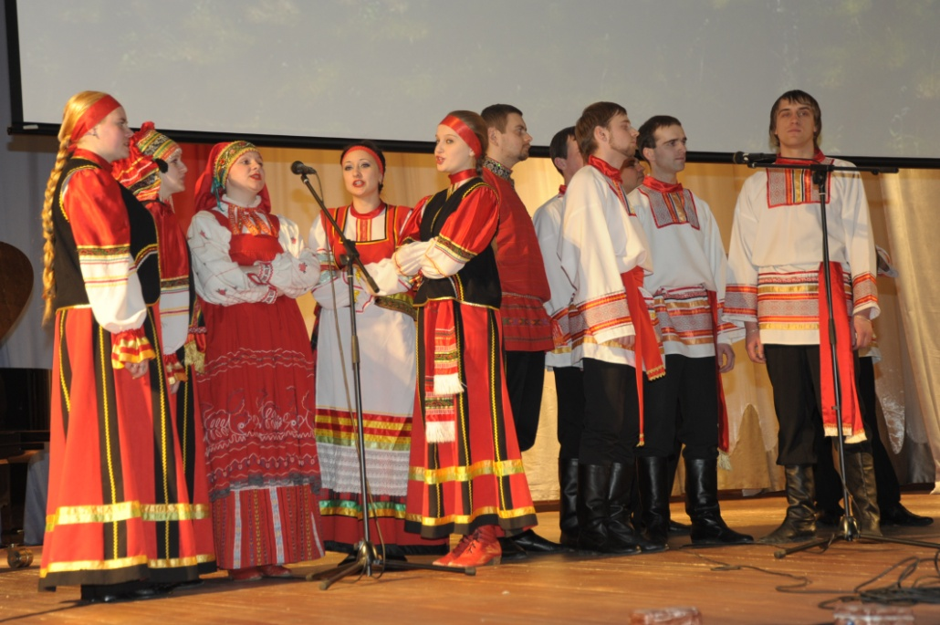
Направление подготовки:
Музыкальное образование (41 чел.)
Сфера применения компетенций:
система общего образования (учитель
музыки);
система дополнительного
образования (музыкальные школы,
школы искусств, Дома культуры, Дома
творчества);
система дошкольного образования
(музыкальные руководители);
регенты в храмах, концертмейстеры в
хореографических коллективах.

Slide 16
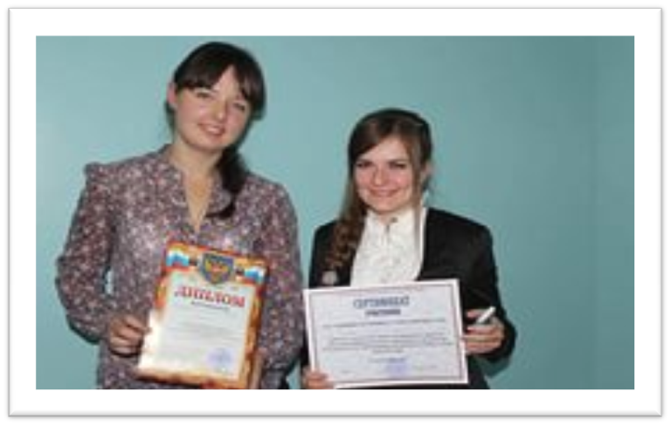
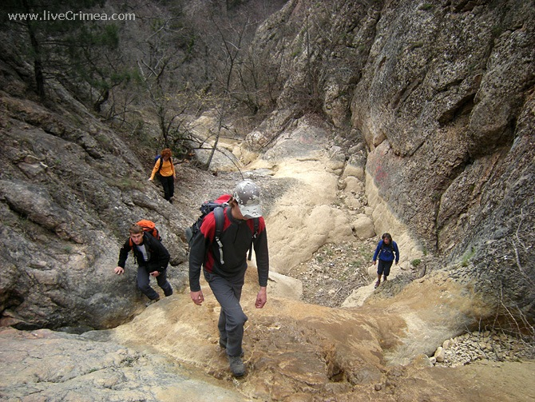
Направление подготовки:
Гостиничное дело (10 чел.)
Сфера применения компетенций:
руководитель гостиничного предприятия,
службы приема и размещения, службы
бронирования;
менеджер службы приема и размещения,
службы бронирования;
супервайзер;
администратор отеля;
портье.

Slide 17
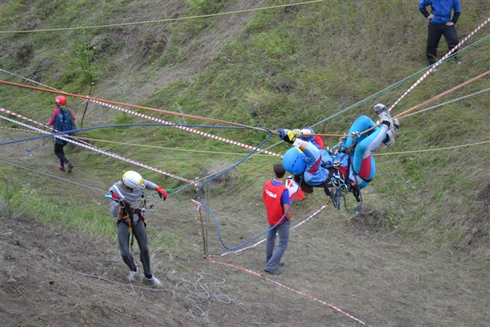
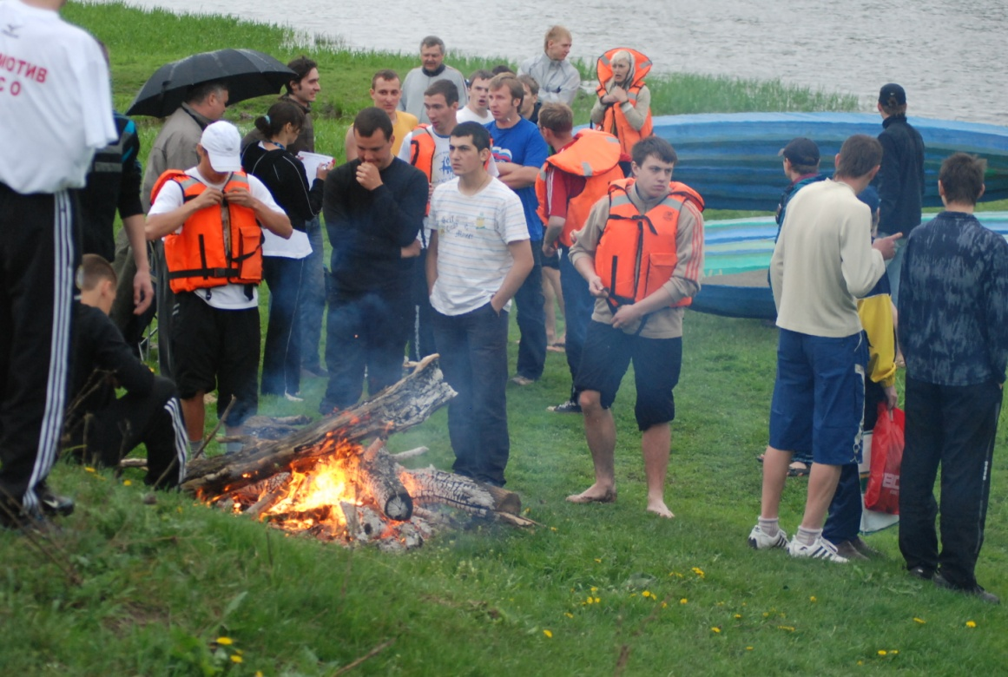
Направление подготовки: Туризм (36 чел.)
Сфера применения компетенций:
руководитель туристского предприятия;
менеджер по бронированию и продажам,
по визовому обеспечению, по турпродуктам,
по рекламе и связям с общественностью,
анимационных проектов;
экскурсовод.

Slide 18
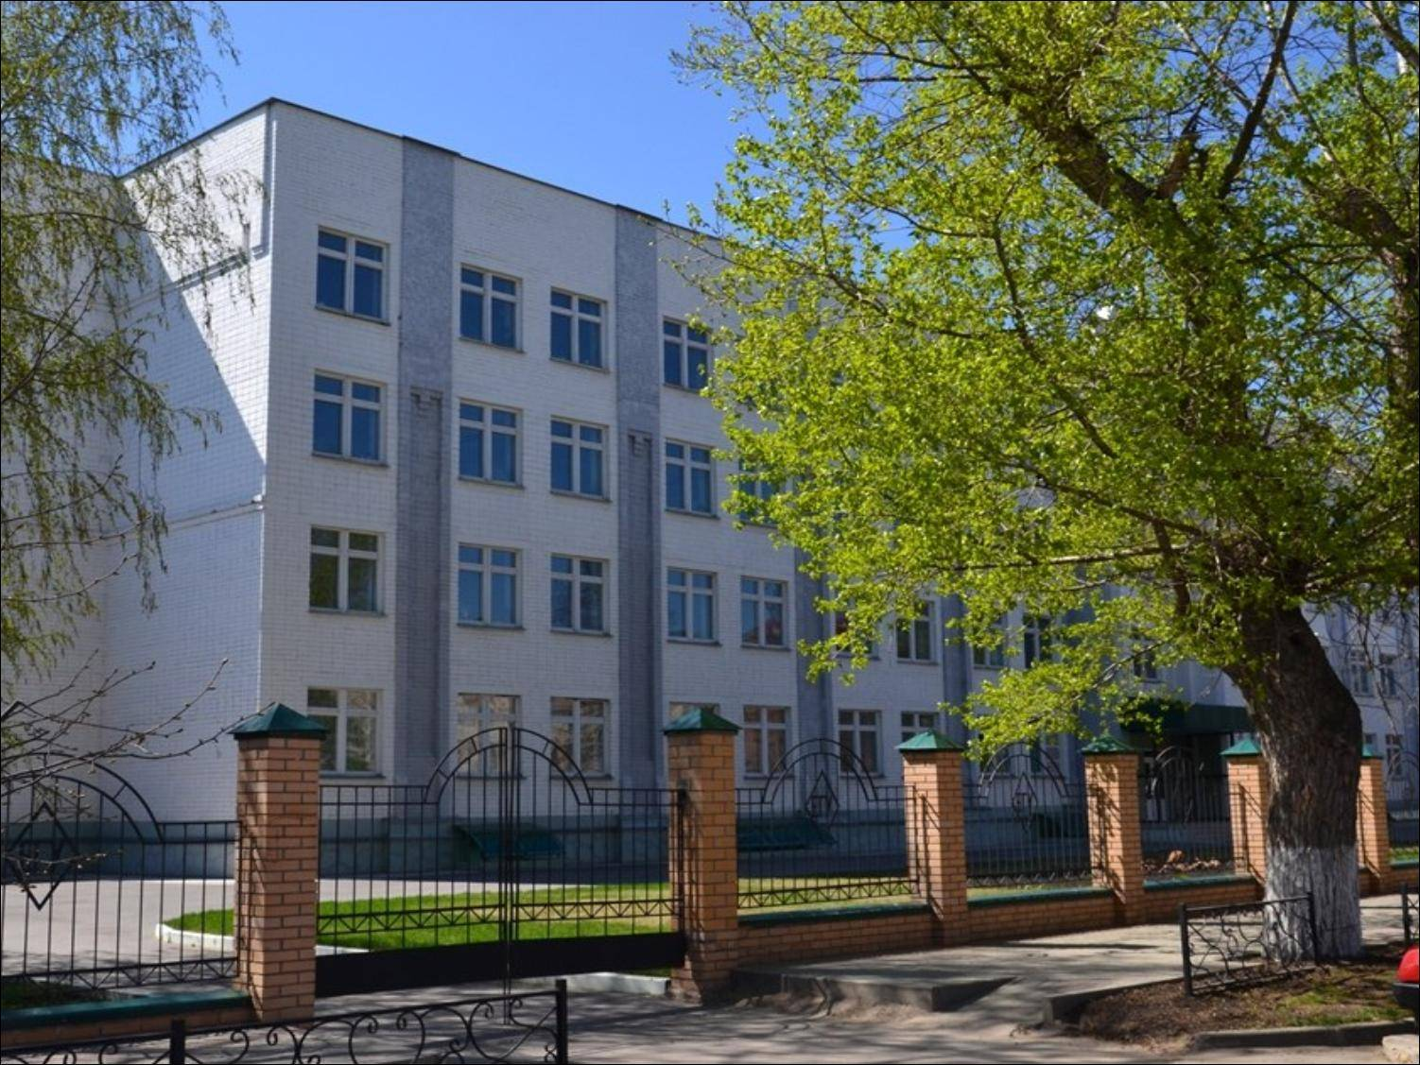
ИНСТИТУТ ФИЛОЛОГИИ

Slide 19
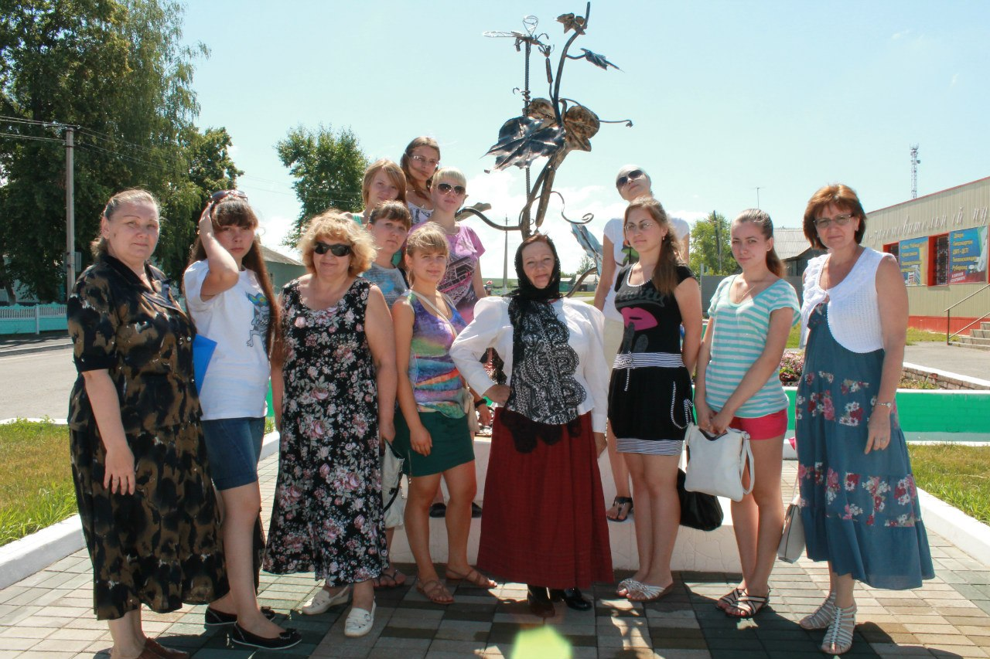
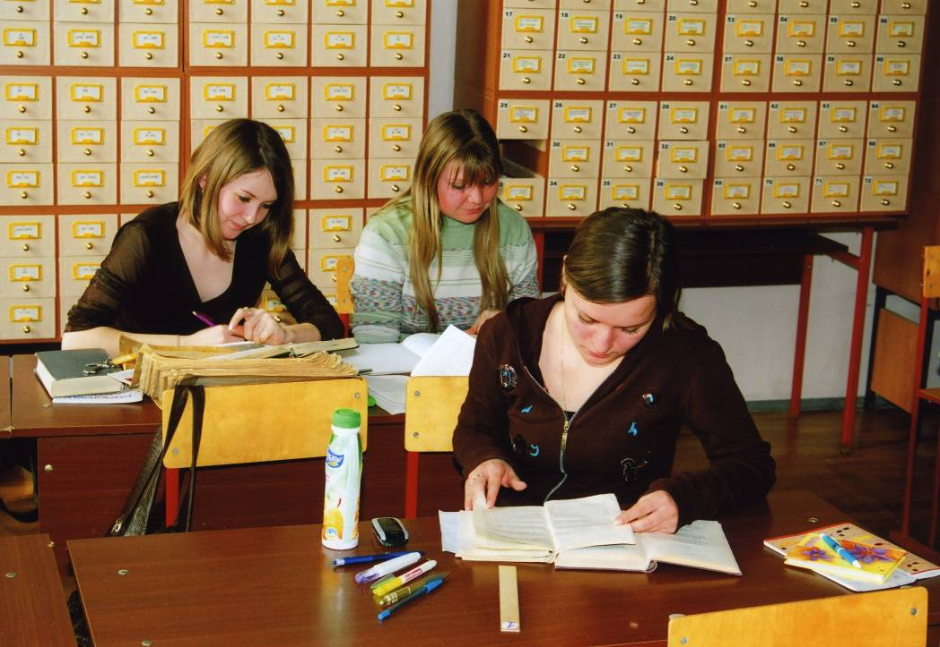
Направление подготовки:
Филология (23 чел.)
Русский язык и литература (44 чел.)
Сфера применения компетенций:
научные и научно-педагогические
учреждения и организации;
учреждения образования, культуры;
СМИ;
музеи;
социально- педагогическая, гуманитарно-
организационная, книгоиздательская,
массмедийная и коммуникативная сферы.

Slide 20
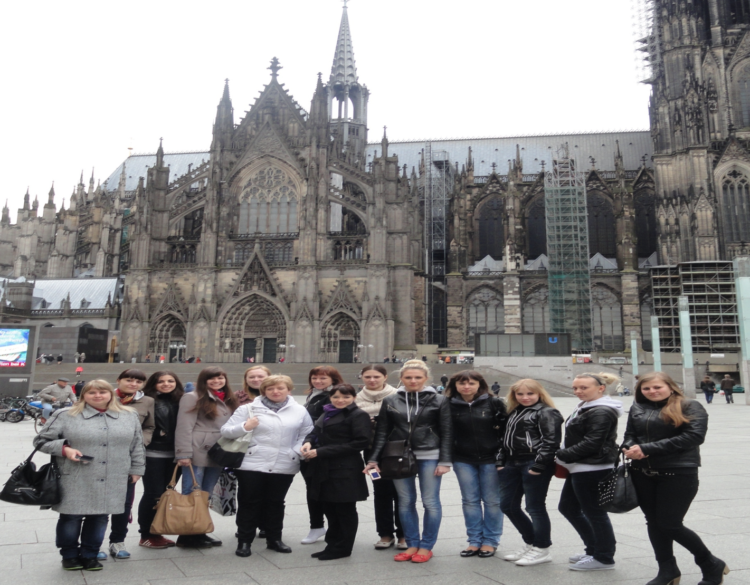
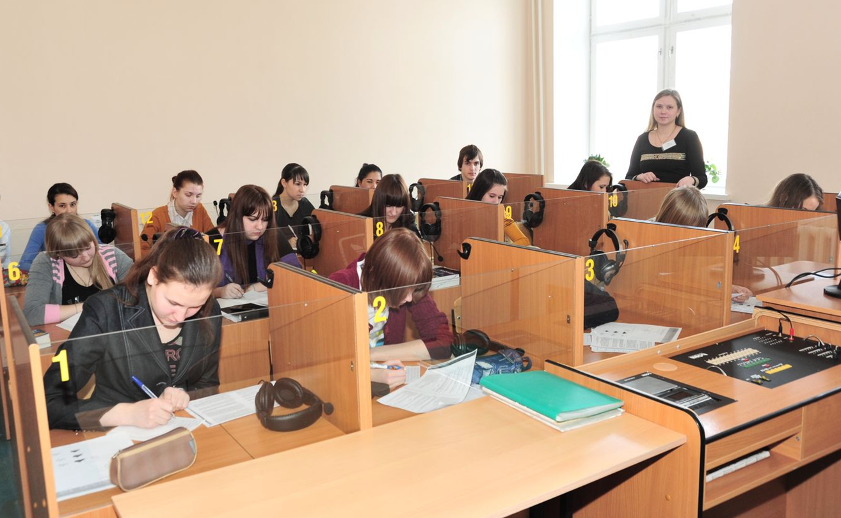
Направление подготовки:
Лингвистика по профилю «Перевод и переводоведение (8 чел.)
Иностранный язык (44 чел.)
Сфера применения компетенций:
межкультурная коммуникация;
переводчики.

Slide 21
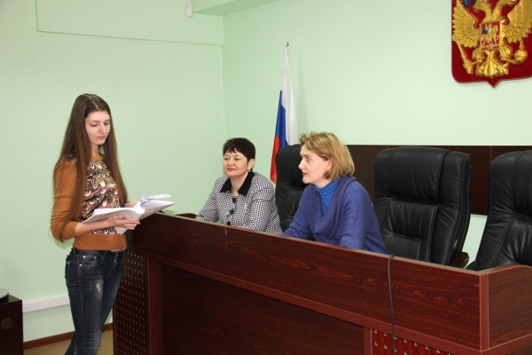
Направление подготовки:
Документоведение и архивоведение (7 чел.)
Сфера применения компетенций:
служба делопроизводства;
офис-менеджер;
секретарь-референт руководителя организации, фирмы, учреждения.

Slide 22
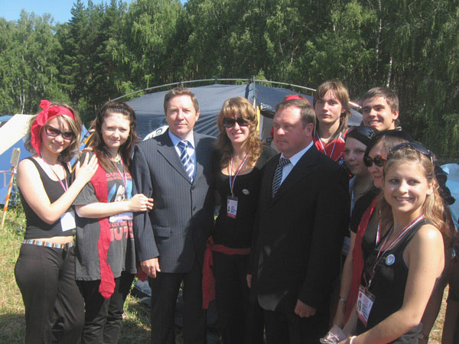
Направление подготовки: Журналистика (18 чел.)
Сфера применения компетенций:
СМИ(печатные издания, телевидение,
радиовещание, интернет-издания);
информационные и рекламные
агентства;
издательства.

Slide 23
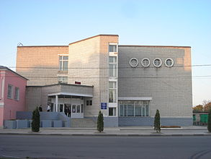
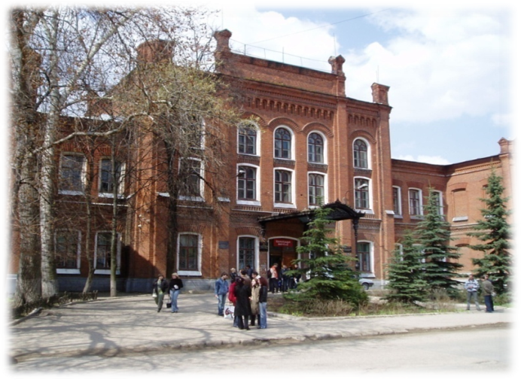
ИНСТИТУТ МАТЕМАТИКИ,
ЕСТЕСТВОЗНАНИЯ И ТЕХНИКИ

Slide 24
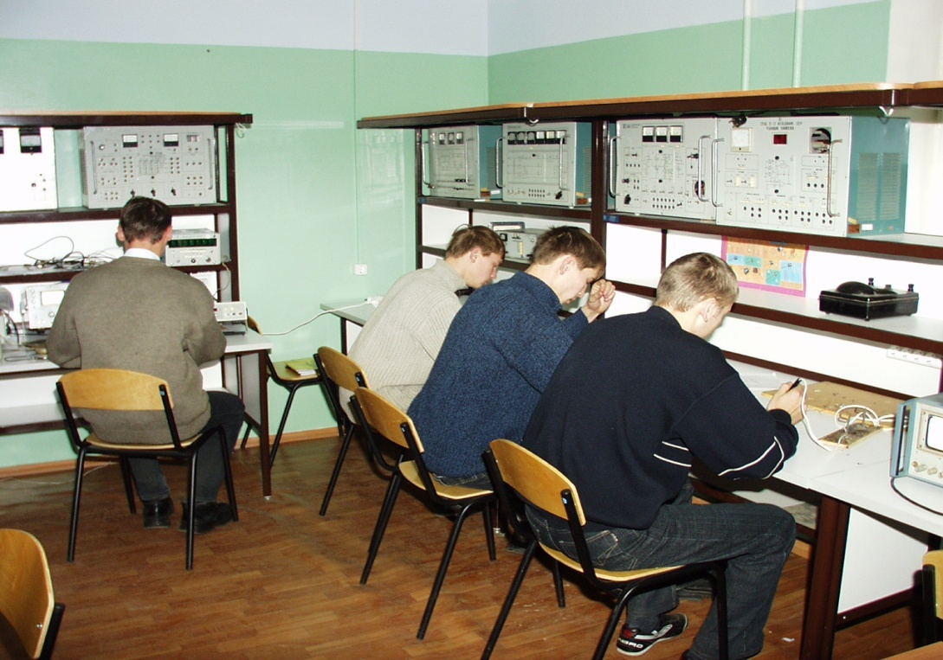
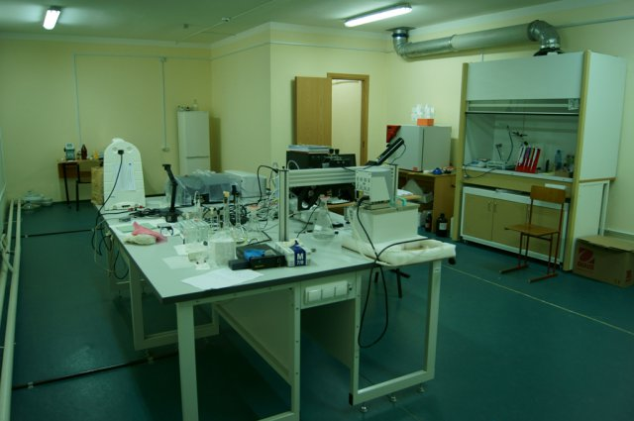
Направление подготовки: Автоматизированные системы
обработки информации и управления (15 чел.)
Прикладная математика и информатика (43 чел.)
Сфера применения компетенций:
государственные организации, банки, коммерческие организации, IT-компании (системные аналитики–постановщики задач, системные администраторы по различным направлениям и т.п.);
учреждения систем высшего и среднего профессионального образования.

Slide 25
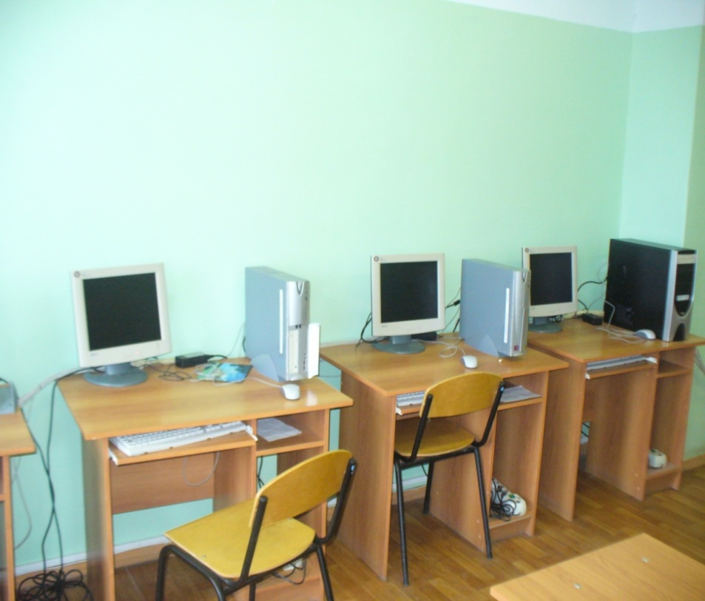
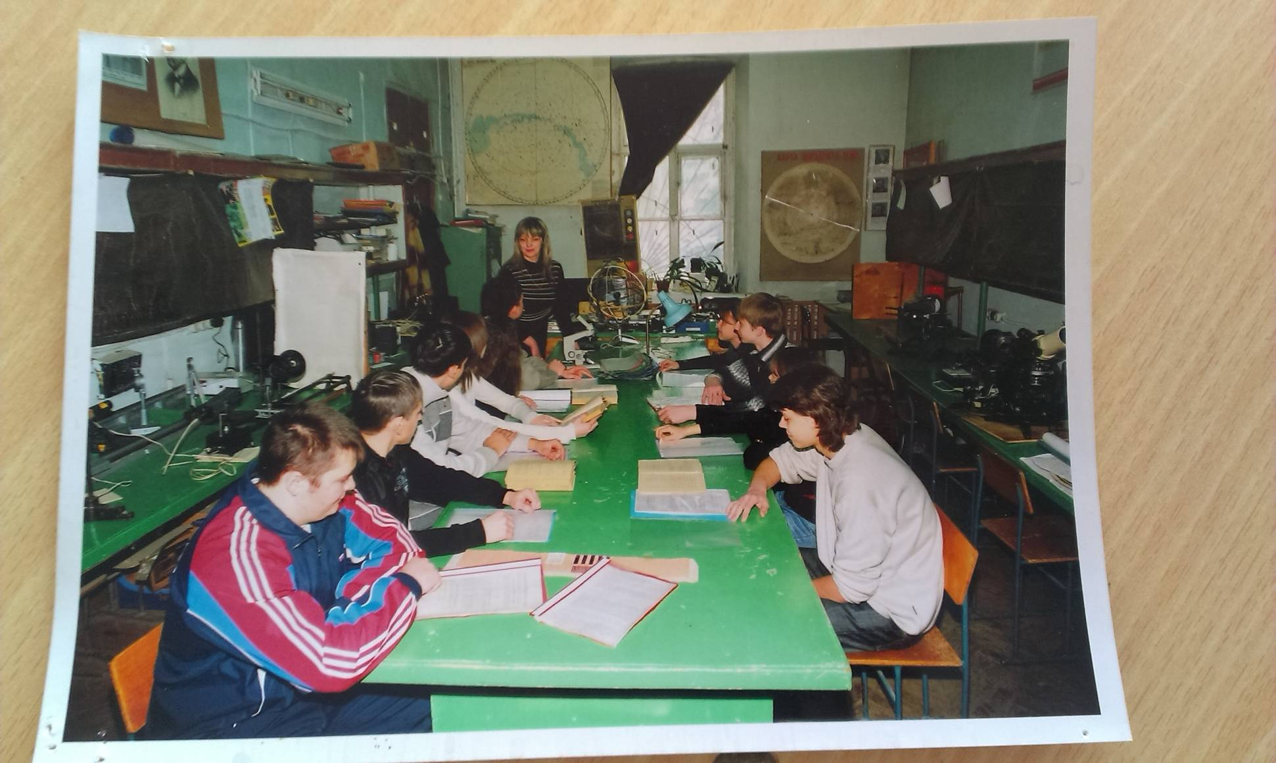
Направление подготовки:
Математика (8 чел.); Физика (4 чел.)
Сфера применения компетенций:
система общего образования (учитель
математики, физики);
система дополнительного образования.

Slide 26
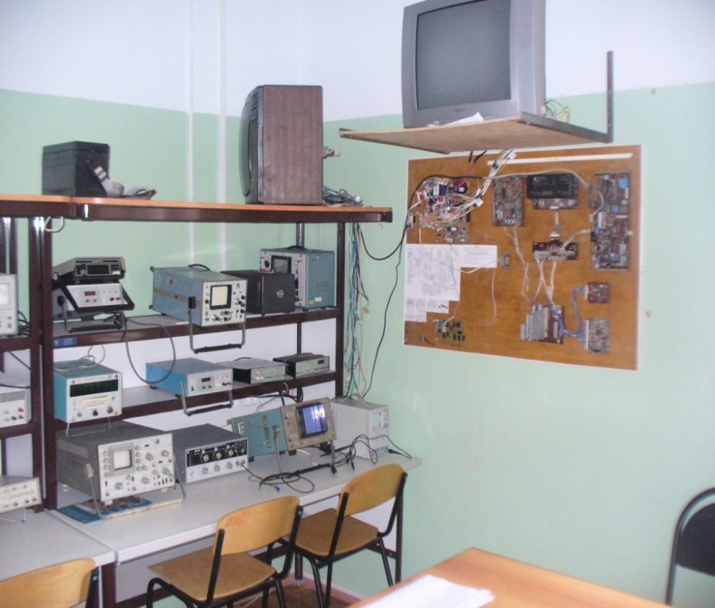
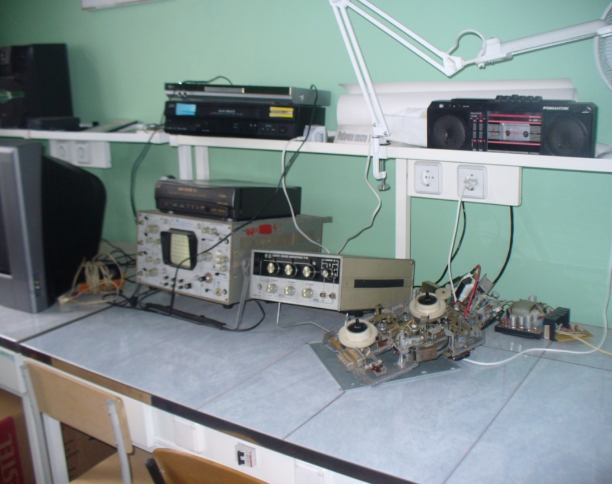
Направление подготовки:
Электроника и наноэлектроника (8 чел.)
Сфера применения компетенций:
промышленные предприятия, выпускающие инновационную продукцию.

Slide 27
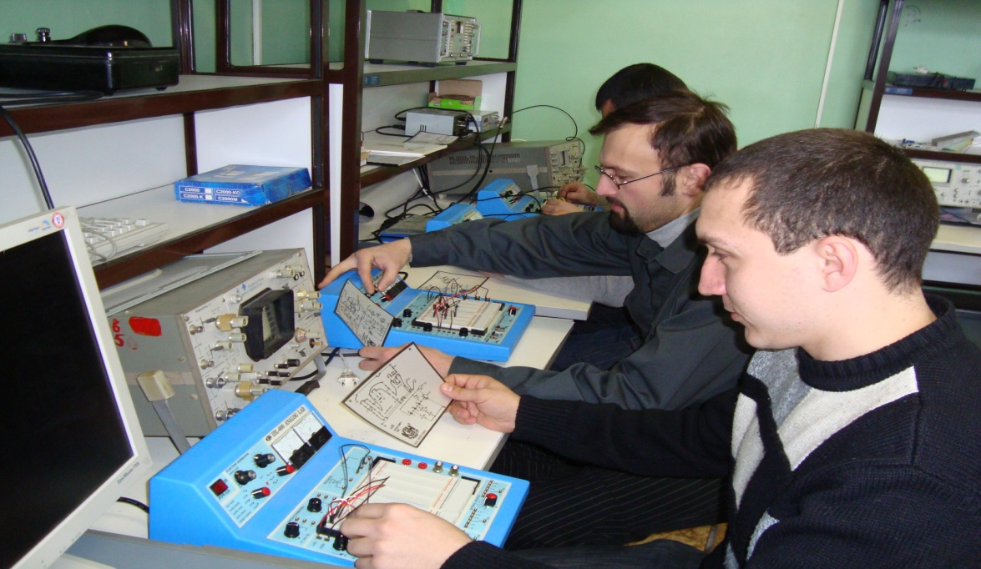
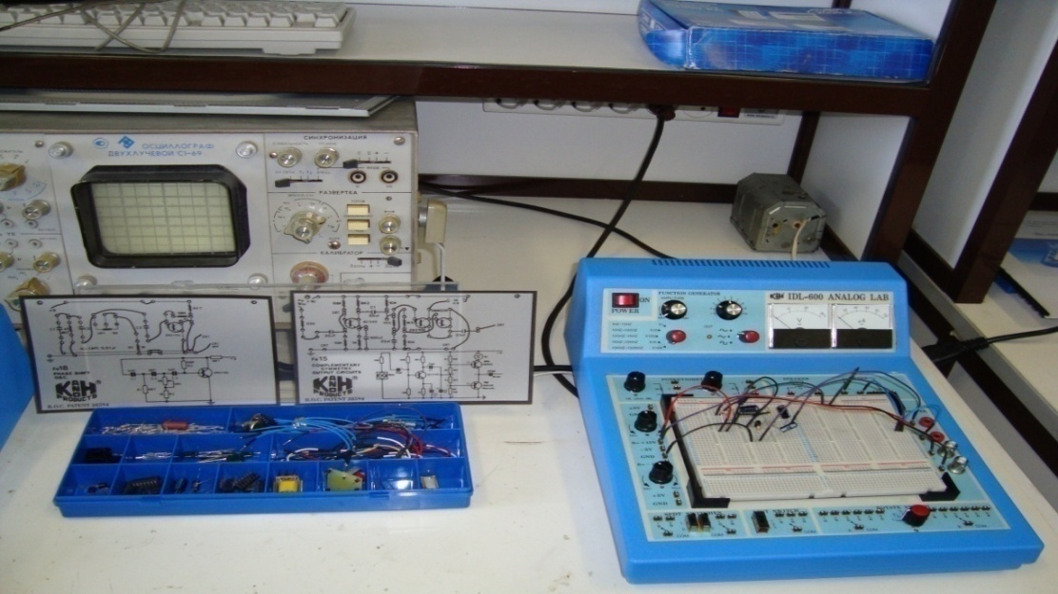
Направление подготовки:
Сервис электронной техники (30 чел.)
Сфера применения компетенций:
предприятия по производству и
сопровождению современных технологий,
устройств и систем, цифровых,
компьютерных и микропроцессорных систем,
IT-техники и аппаратуры для
инфокоммуникационных сетей;
радио- и телевещательные компании;
торгово-сервисные сети аудивизуальной и
компьютерной техники;
электронная коммерция.

Slide 28
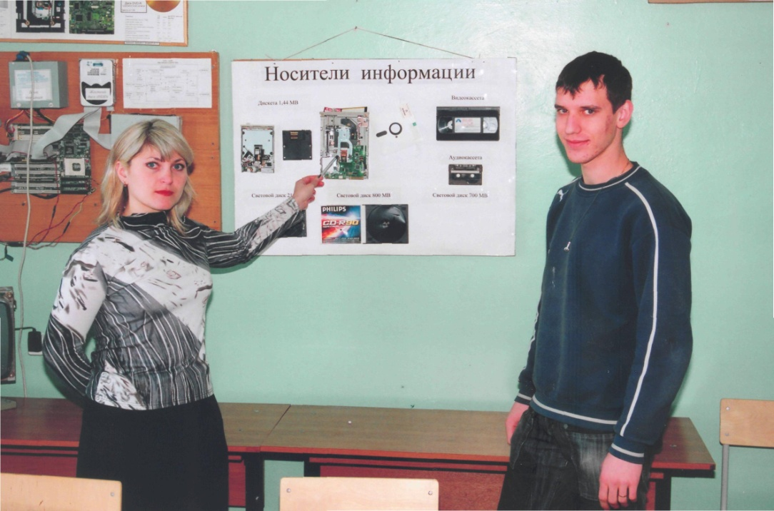
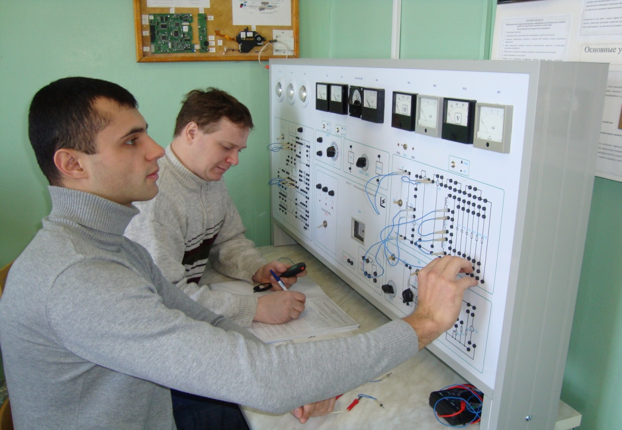
Направление подготовки: Радиотехника (11 чел.)
Сфера применения компетенций:
инженеры–радиоэлектронщики;
инженеры связи;
специалисты по телекоммуникациям;
радиомеханики и радиотехники;
специалисты по обслуживанию
телефонных сетей в различных
организациях.

Slide 29
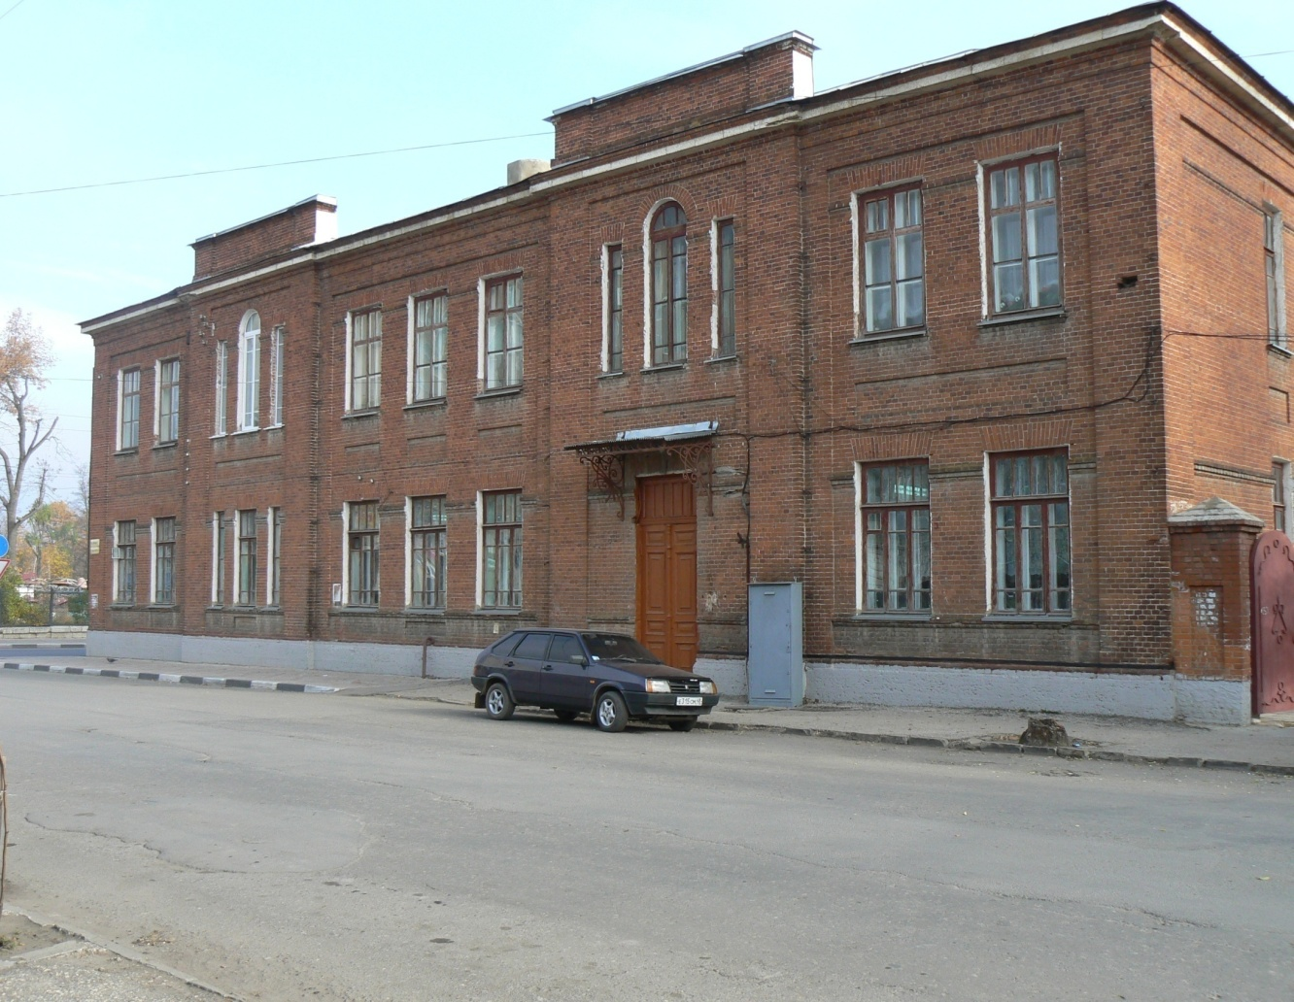
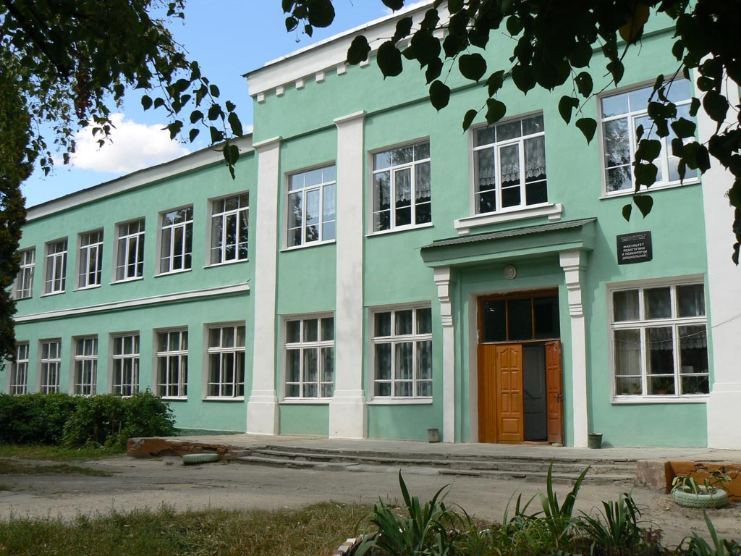
ИНСТИТУТ ПСИХОЛОГИИ И ПЕДАГОГИКИ

Slide 30
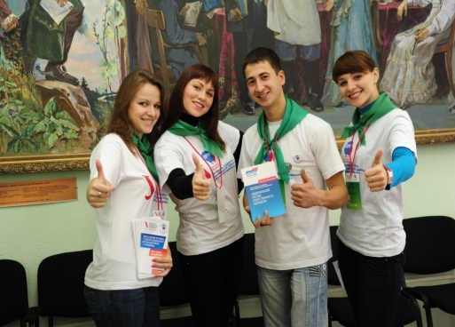
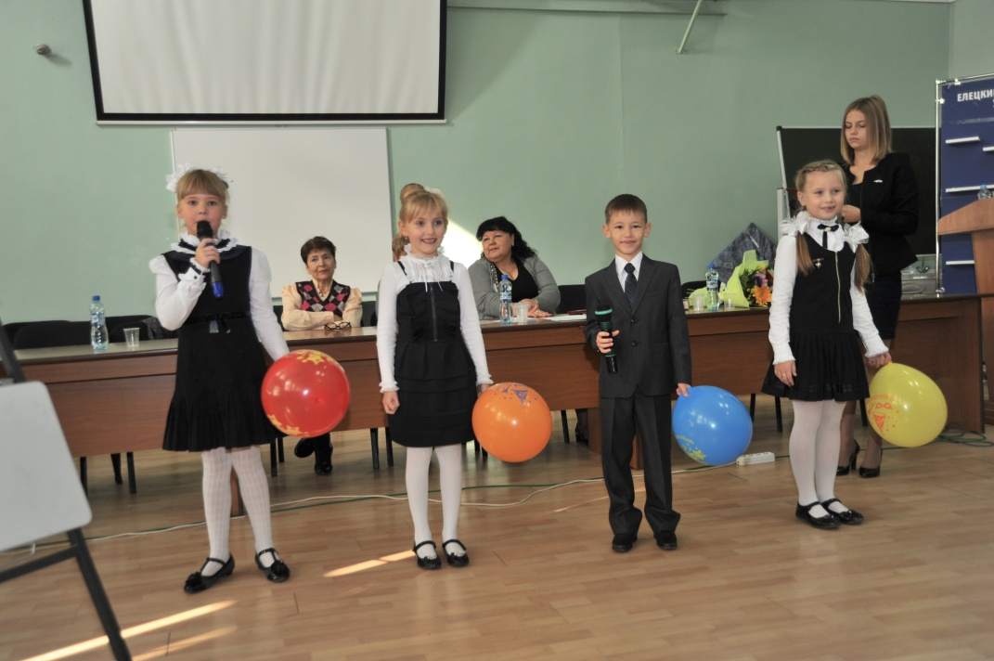
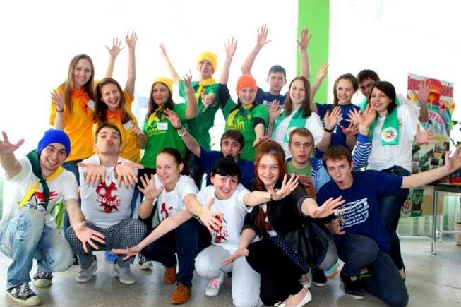
Направление подготовки:
Начальное образование (60 чел.)
Сфера применения компетенций:
образовательные учреждения (учитель начальной школы);
социальная сфера (работа с временным детским коллективом в загородных и школьных лагерях);
сфера культуры (кружководы, тьюторы, организаторы досуговой деятельности и др.).

Slide 31
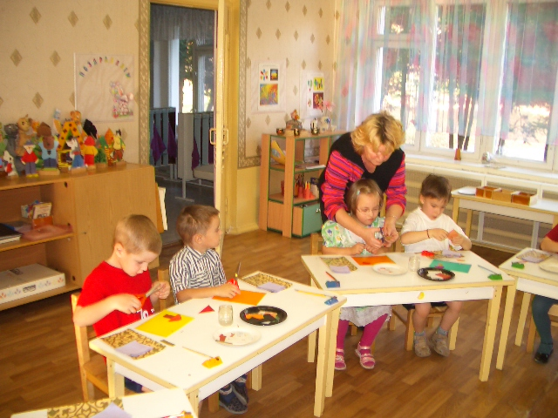
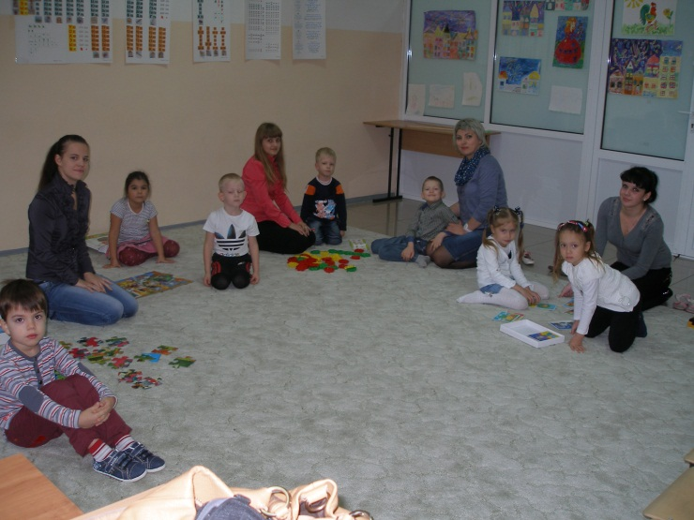
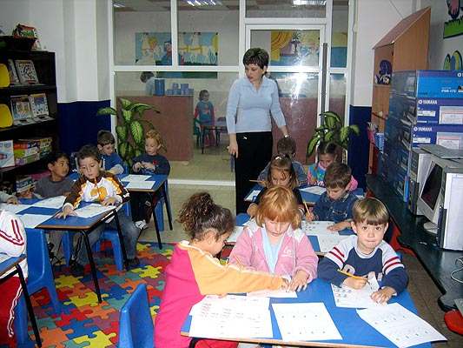
Направление подготовки:
Дошкольная педагогика и психология (92 чел.)
Сфера применения компетенций:
система дошкольного и
дополнительного образования;
педагоги-гувернёры.

Slide 32
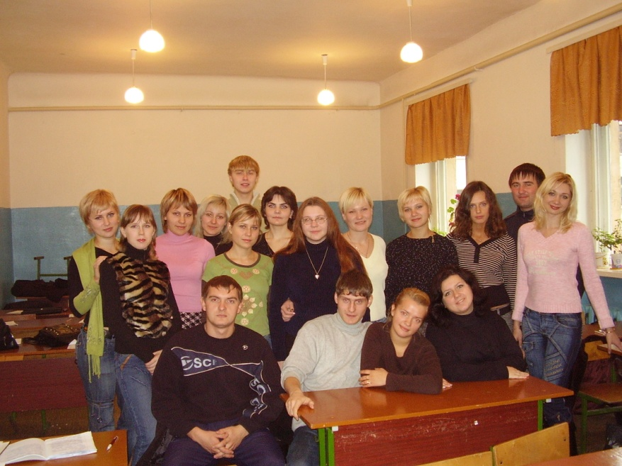
Направление подготовки: Психология (19 чел.)
Сфера применения компетенций:
образование, здравоохранение,
культура и спорт,
обороноспособность страны,
юриспруденция и управление,
социальная помощь населению;
общественные и хозяйственные
организации.

Slide 33
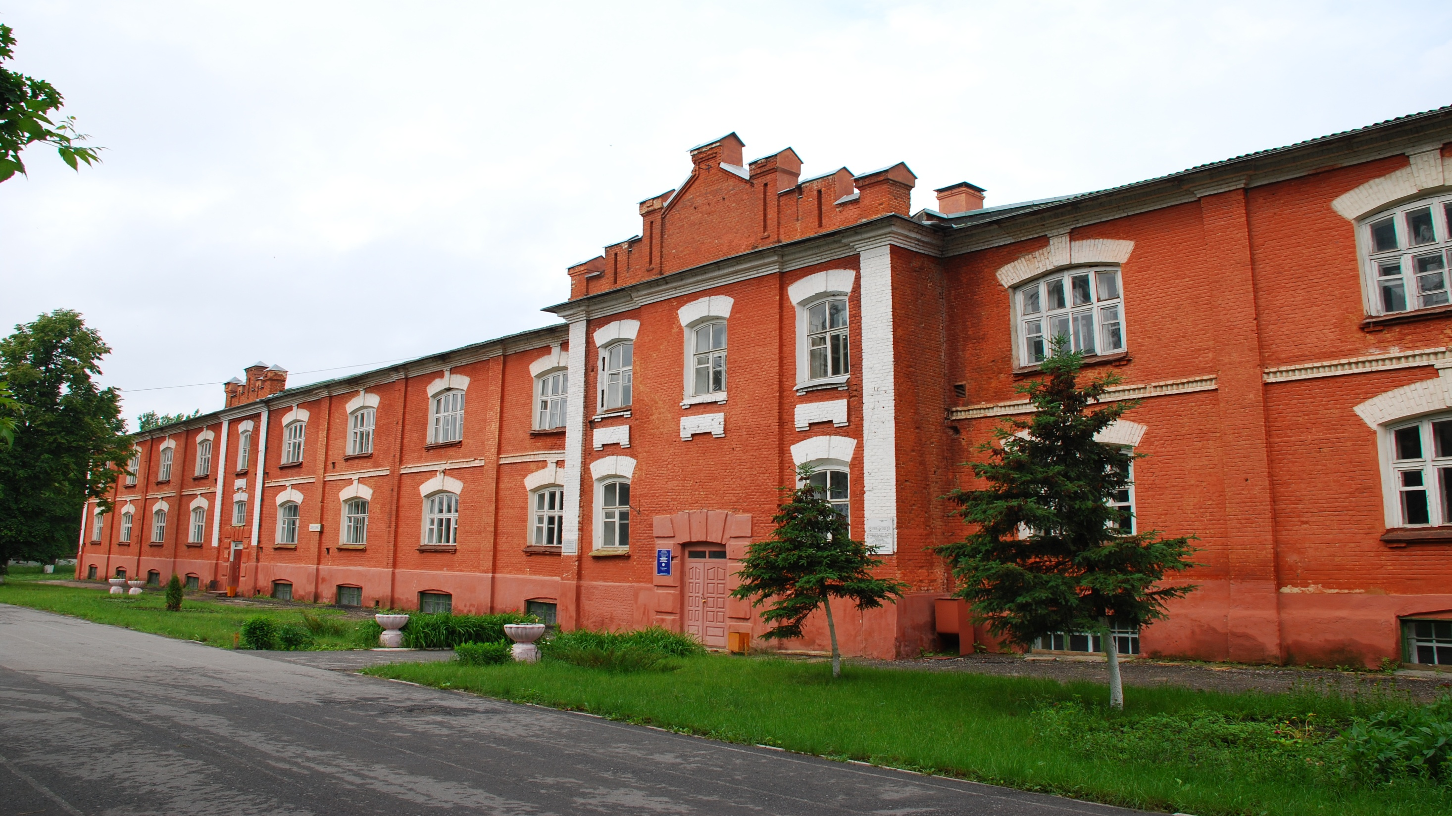
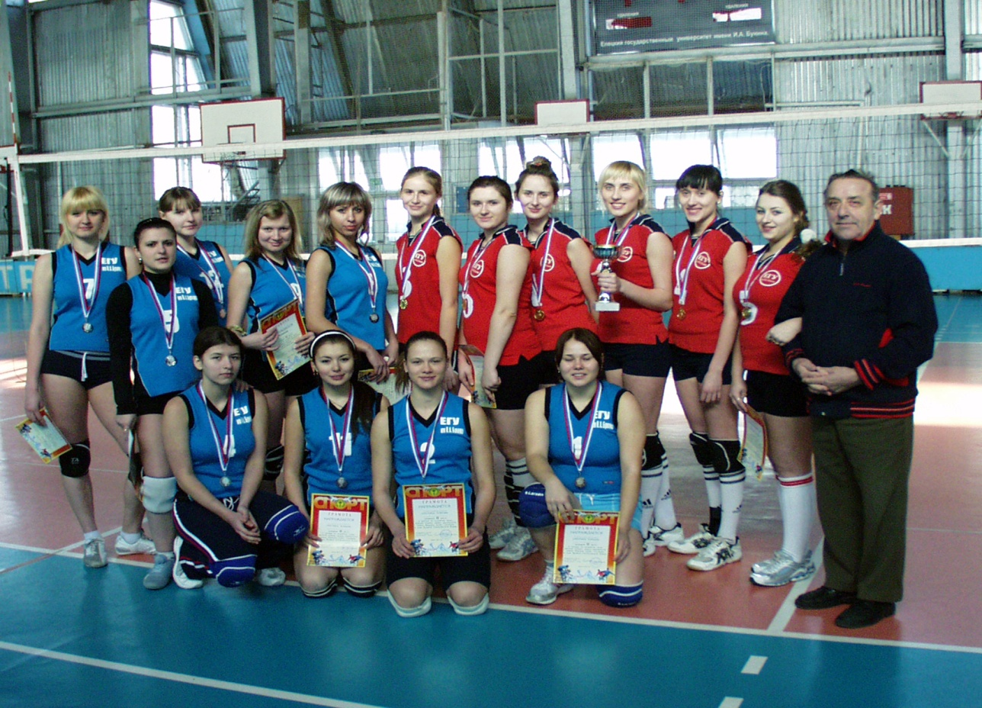
ИНСТИТУТ ФИЗИЧЕСКОЙ КУЛЬТУРЫ, СПОРТА И БЕЗОПАСНОСТИ ЖИЗНЕДЕЯТЕЛЬНОСТИ

Slide 34
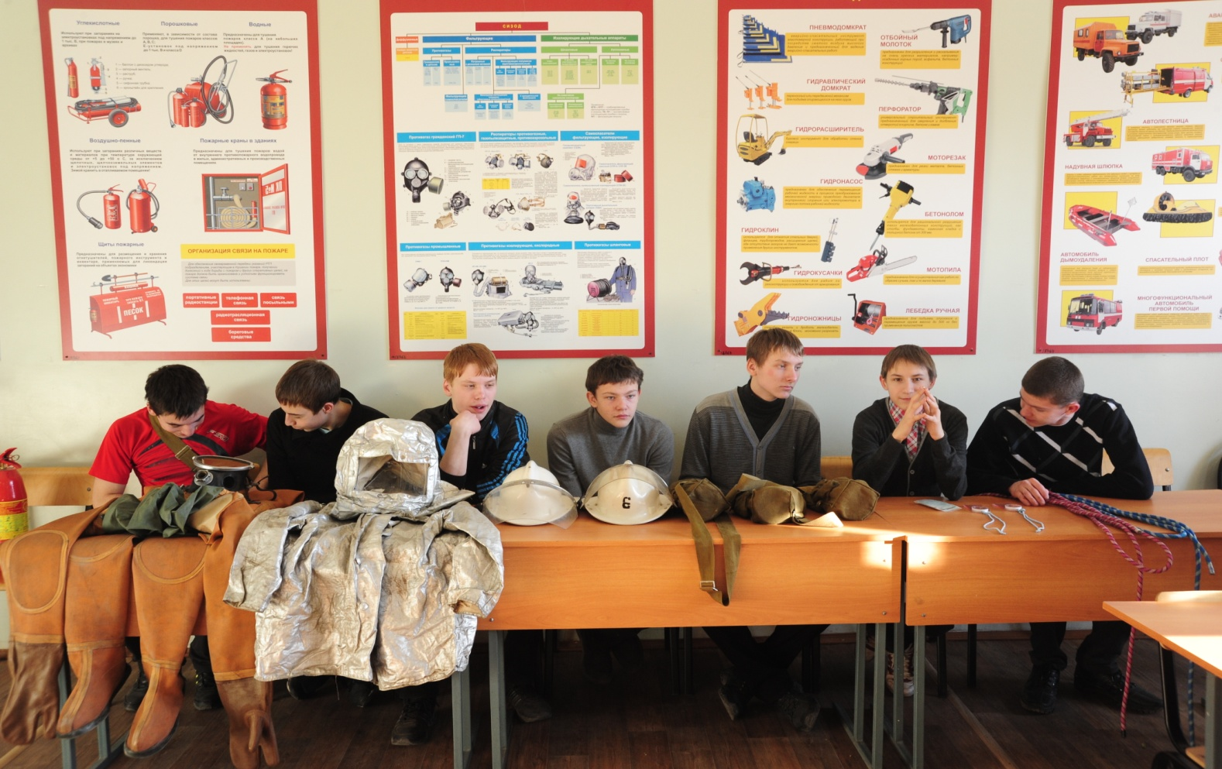
Направление подготовки:
Безопасность жизнедеятельности (13 чел.)
Физическая культура (51 чел.)
Сфера применения компетенции:
учреждения образования;
учреждения физической культуры и спорта;
спортивные школы и секции.

Slide 35
АГРОПРОМЫШЛЕННЫЙ ИНСТИТУТ

Slide 36
Направление подготовки: Агрономия (46 чел.)
Сфера применения компетенции:
агрономы;
специалисты в Россельхозцентре,
на станции защиты растений,
в таможенных службах и
научных учреждениях,
ГСИ.

Slide 37
Направление: Агроинженерия (15 чел.)
Сфера применения компетенции:
инженеры-механики на с/х предприятиях;
начальники цехов на производственных предприятиях;
инженеры по технике безопасности и охране труда.

Slide 38
Направление подготовки:
Технология машиностроения (42 чел.)
Сфера применения компетенции:
менеджер производства на крупных и
малых предприятиях;
специалисты конструкторских
бюро и научно-исследовательских институтов и др.

Slide 39
Направление подготовки:
Технология производства и переработки
сельскохозяйственной продукции (15 чел.)
Сфера применения компетенции:
перерабатывающие предприятия
организации по контролю качества
продуктов питания;
научные учреждения.

Slide 40
Направление подготовки:
Техносферная безопасность по профилю «Защита в чрезвычайных ситуациях» (33 чел.)
Сфера применения компетенции:
промышленные предприятия и организации;
Федеральная служба по экологическому, технологическому и атомному надзору;
Государственная инспекция труда;
Министерство РФ по делам гражданской обороны, чрезвычайным ситуациям и ликвидации последствий стихийных бедствий.

Slide 41
Институт права и экономики

Slide 42
Направление подготовки: Юриспруденция
по профилям «Уголовное право» (20 чел.);
«Гражданское право» (20 чел.)
Сфера применения компетенции:
правоохранительные органы (суд, прокуратура, следственный комитет);
нотариат;
юридические консультации;
налоговая инспекция;
сфера государственной и муниципальной службы.

Slide 43
Направление подготовки: Экономика (27 чел.)
Сфера применения компетенции:
экономические, финансовые, маркетинговые, производственно-экономические и аналитические службы;
финансовые, кредитные и страховые учреждения;
органы государственной и муниципальной власти;
академические и ведомственные научно-исследовательские организации;
образовательные учреждения.

Slide 44
Направление подготовки:
Государственное и муниципальное управление (8 чел.)
Сфера применения компетенции:
государственная гражданская служба Российской Федерации по обеспечению исполнения полномочий федеральных государственных органов, государственных органов субъектов РФ;
государственные и муниципальные организации и учреждения;
научно-исследовательские и образовательные организации в сфере государственного и муниципального управления;
политические партии, общественно-политические и некоммерческие организации.

Slide 45
Направление подготовки:
Менеджмент по профилю «Производственный менеджмент» (8 чел.)
Сфера применения компетенции:
исполнители или руководители в различных службах аппарата управления;
предприниматели;
управленческие службы корпоративных структур.

Slide 46
Ими гордится университет!

Slide 47
БЕККЕР (ТРОШКОВА) ТАТЬЯНА – заместитель начальника отдела Липецкого Управления Федеральной антимонопольной службы РФ (ФАС РФ)
ГОЛОСНОЙ ОЛЕГ АЛЕКСАНДРОВИЧ – заместитель начальника управления Департамента по культурному наследию города Москвы

Slide 48
ЛОСЕВА НАТАЛЬЯ ЕВГЕНЬЕВНА -
заместитель генерального директора по
юридическим вопросам ОАО «Институт
Теплоэлектропроект» г. Москва,
КОНОПАЦКИЙ ВИКТОР ВИКТОРОВИЧ
- Председатель Палаты молодых законодателей при Совете Федерации Федерального Собрания РФ

Slide 49
МАЛЬКО СЕРГЕЙ ВАСИЛЬЕВИЧ– начальник отдела профессионального образования и науки управления образования и науки Липецкой области
ПОПОВА ЮЛИЯ ВИКТОРОВНА- зам.генерального директора государственного
архива Воронежской области

Slide 50
РОМАШИНА ТАТЬЯНА ФЕДОРОВНА- заместитель главы администрации города Ельца
ЩЕПЕТИЛЬНИКОВ ВИКТОР НИКОЛАЕВИЧ-
директор ОКУ «Елецкий городской ЦЗН»

Slide 51
ГРОШЕВ АЛЕКСАНДР ИГОРЕВИЧ -
директор ООО «Канцлер», официальный
представитель торговых марок «Berlingo»
и «Фармат» в Липецкой области,
ТРОШКОВ АЛЕКСЕЙ ВЛАДИМИРОВИЧ - директор клиентского центра № 1 г. Елец ПАО " Лето Банк"

Slide 52
КУЗОВЛЕВ ВАЛЕРИЙ ПЕТРОВИЧ – доктор педагогических наук, профессор, ректор ЕГУ им.И.А. Бунина (1987-2013 гг.)
БАБАЙЦЕВА ВИКТОРИЯ ЮРЬЕВНА -
директор Елецкого государственного
колледжа искусств им. Т.Н. Хренникова

Slide 53
СОЦКАЯ МАРГАРИТА ЮРЬЕВНА –
Директор МБОУ лицей №24
АНТРОПОВА ЛЮДМИЛА НИКОЛАЕВНА –
директор МБОУ СОШ с. Талица

Slide 54
ОВЧИННИКОВ АЛЕКСЕЙ ВАСИЛЬЕВИЧ - стал победителем Всероссийского конкурса «Учитель года» в 2011 году

Slide 55
ЧЕБОТНИКОВА НАТАЛЬЯ НИКОЛАЕВНА
заведующая МБДОУ детский сад № 42
«Колобок» г. Ельца
АЛИЕВ СЕРГЕЙ СЕРГЕЕВИЧ –лучший учитель Липецкой области 2013 года

Slide 56
КРАВЦОВ АНДРЕЙ - Заслуженный мастер спорта России, мастер спорта России международного класса по гиревому спорту, 9-ми кратный чемпион мира, 5-ти кратный чемпион Европы
САВЧИШКИН ДМИТРИЙ - Мастер спорта России международного класса по дзюдо. Участник XXVI Олимпийских игр (США, Атланта, 1996 г), призёр чемпионата Европы по дзюдо. Председатель комитета по физической культуре и спорту администрации города Ельца

Slide 57
ХАРИТОНОВА АННА Мастер спорта России международного класса по дзюдо и самбо. Участник XXIX Олимпийских игр (Китай, Пекин, 2008 г), чемпионка Европы и мира по самбо (2013 г.), чемпионка Всемирной Универсиады по самбо (Россия, Казань, 2013 г).
ВИКУЛИН ПАВЕЛ - Мастер спорта России международного класса по лыжным гонкам. Призёр первенства Мира среди молодежи до 23 лет

Slide 58
ЖДАНОВ АНДРЕЙ–
главный редактор
информационного портала
MOST-TV
ЗУЕВ СЕРГЕЙ–
шеф-редактор ЕТРК «Елец»

Slide 59
НОВОСЕЛОВ ВАЛЕРИЙ – главный конструктор ОАО «Энергия»
АСЕЕВ МАКСИМ ВАСИЛЬЕВИЧ –
инженер-конструктор ОАО «Энергия»

Slide 60
ГОЛОВ ИВАН ИГОРЕВИЧ–
инженер-конструктор ПАО
«Елецгидроагрегат»
ФЕТИСОВ КОНСТАНТИН СЕРГЕЕВИЧ –
инженер-конструктор ПАО «Елецгидроагрегат»

Slide 61
РОДИОНОВ АЛЕКСАНДР ВЛАДИМИРОВИЧ - инженер-конструктор ПАО «Елецгидроагрегат»
ЛИВЕНЦОВ ИВАН –
агроном в ООО «Колос Агро» Елецкого района

Slide 62
ПОПОВА ОЛЬГА АЛЕКСАНДРОВНА - зам.генерального директора ООО «ТурТрансВояж» г. Москва
ШИБАЕВА АЛЕНА – дизайнер в фирме «Zolla», г. Москва

Slide 63
ТИМОФЕЕВ ИВАН- специалист
международного отдела
Аньшанского педагогического
университета (Республика Китай).
СТРЕКАЛОВ РОМАН –
агроном в ООО Агрофирма «Трио»

Slide 64
И МНОГИЕ, МНОГИЕ ДРУГИЕ.

